Slide 1
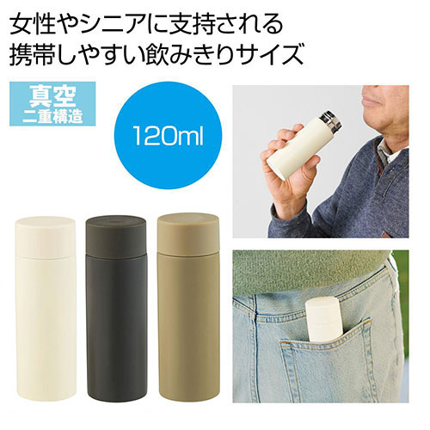
【提案書】
真空ステンレスサーマルポケットボトル120ml
特徴
ズボンのポケットにも収められる120mlの飲みきりサイズで人気のサーマルボトル。真空ステンレス素材のため保冷保温性に優れており、シンプルで使い勝手の良い水筒です。
納期
納期スペース
仕様
素材：本体／ステンレス フタ／ポリプロピレン パッキン／シリコーンゴム
サイズ：直径4.5cm 高さ13.2cm
包装：化粧箱入り
お見積
お見積りスペース

